Slide 1

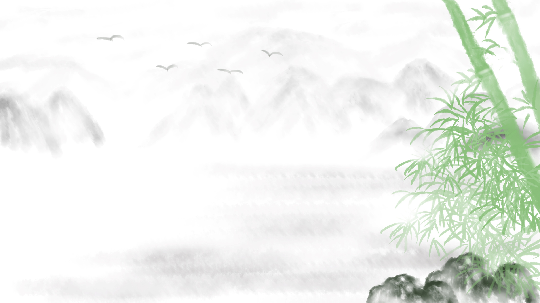
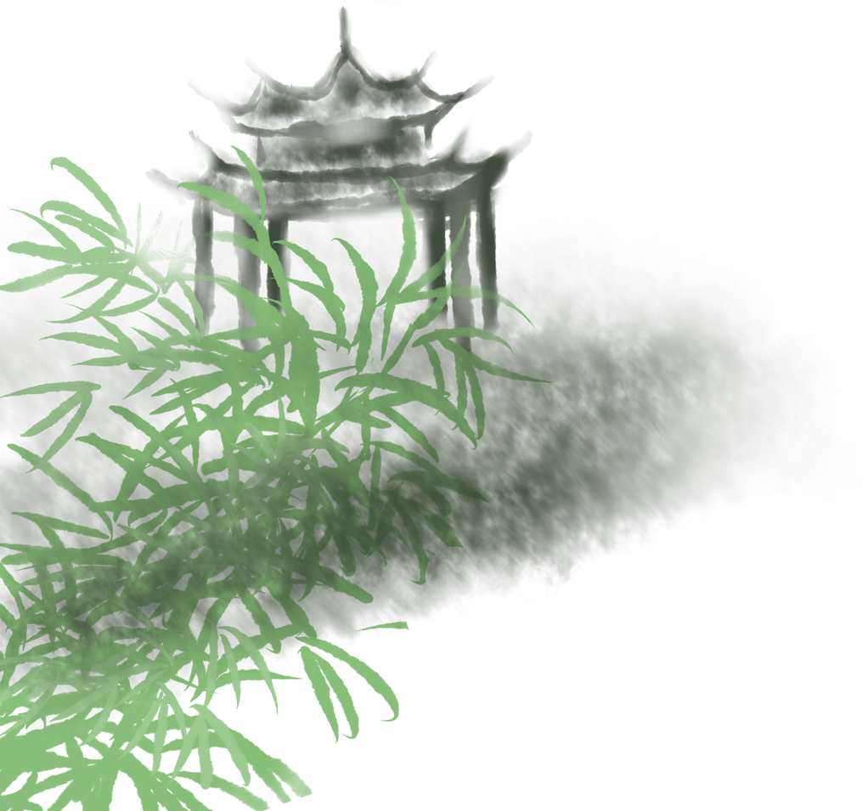


KHỞI ĐỘNG
Notes:
1

Slide 2
TRÒ CHƠI
Thả thơ
GV đưa ra những khổ thơ bị khuyết,
HS sẽ quan sát và lựa chọn những câu thơ phù hợp.
Thời gian cho mỗi câu tối đa 30s.
HS giơ tay nhanh nhất được lựa chọn trả lời: Trả lời đúng được ghi nhận phát biểu tích cực, cuối giờ tổng kết sự tích cực cả tiết học và GV trao thưởng phù hợp.
Notes:
1

Slide 3
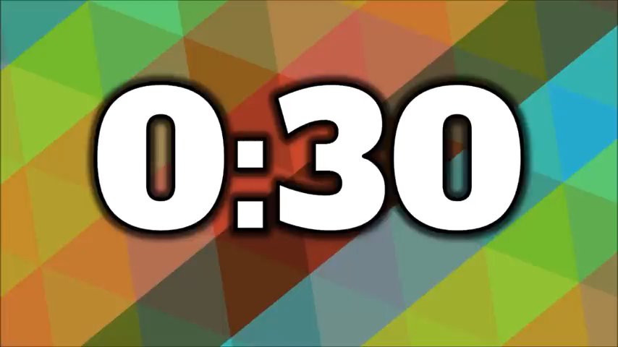

a.
Nam quốc sơn hà Nam đế cư
Tiệt nhiên định phận tại thiên thư
_ _ _ _ _ _ _ _ _ _ _ _ _ _
Nhữ đẳng hành khan thủ bại hư
A. Như hà nghịch lỗ lai xâm phạm
B. Như hà nghịch lỗ xâm phạm
C. Như hà nghịch lỗ lai phạm
Notes:
1

Slide 4
b.
Bước tới Đèo Ngang bóng xế tà
Cỏ cây chen đá lá chen hoa
Lom khom dưới núi tiều vài chú
_ _ _ _ _ _ _ _ _ _ _ _ _ _
A. Thương nhà mỏi miệng cái gia gia
B. Nhớ nước đau lòng con quốc quốc
C. Lác đác bên sông chợ mấy nhà
Notes:
1

Slide 5
c.
Thân em vừa trắng lại vừa tròn
Bảy nổi ba chìm với nước non
_ _ _ _ _ _ _ _ _ _ _ _ _ _
Mà em vẫn giữ tấm lòng son
A. Sướng khổ mặc dầu tay kẻ nặn
B. Rắn nát mặc dầu tay kẻ nặn
C. Số kiếp mặc dầu tay kẻ nặn
Notes:
1

Slide 6
d.
Năm gian nhà cỏ thấp le te
Ngõ tối đêm sâu đóm lập lòe
_ _ _ _ _ _ _ _ _ _ _ _ _ _
Làn ao lóng lánh bóng trăng loe
A. Da trời ai nhuộm mà xanh ngắt
B. Lưng giậu phất phơ màu khói nhạt
C. Mắt lão không vầy cũng đỏ hoe
Notes:
1

Slide 7


BÀI 7:
THƠ ĐƯỜNG LUẬT
kĩ năng đọc thơ Đường luật
Notes:
1

Slide 8

I. KIẾN THỨC NGỮ VĂN
Dãy 1: Think - Pair - Share
HS làm việc cá nhân
Xem phần tri thức Ngữ văn SGK và hoàn thành Phiếu học tập Khám phá Kiến thức Ngữ Văn (Trang 1) trong thời gian 5 phút.
Trao đổi kết quả với bạn bên cạnh theo cặp trong 1 phút.
Chia sẻ kết quả với cả lớp.
Dãy 2: Ghép nối thần tốc
Đọc Kiến thức Ngữ Văn trang 39 và thực hiện ghép nối nhanh (PHT Khám phá Kiến thức Ngữ Văn, trang 2)
Nhận diện các thủ pháp trào phúng trong ngữ liệu đi kèm.
Thời gian: 7 phút
Notes:
2

Slide 9
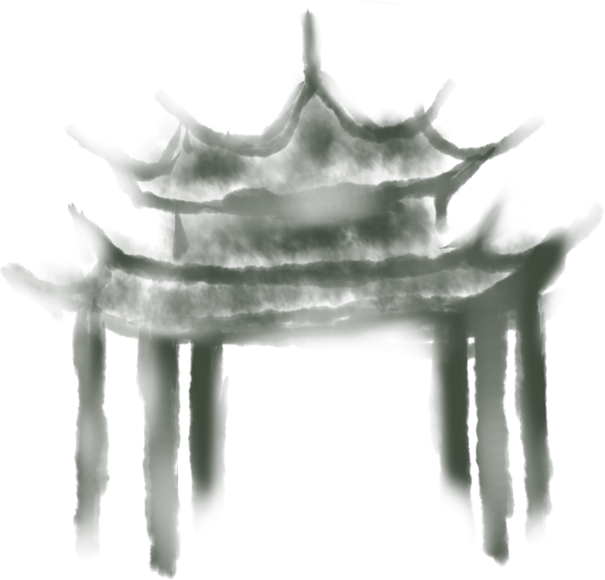
I. KIẾN THỨC NGỮ VĂN
Thơ Đường luật
a. Khái niệm thơ Đường luật
Thơ Đường luật là thuật ngữ chỉ chung các thể thơ được viết theo quy tắc chặt chẽ (luật) định hình từ thời nhà Đường (Trung Quốc),
Hai thể chính là bát cú Đường luật và tứ tuyệt Đường luật,
Thất ngôn bát cú (mỗi câu thơ có 7 tiếng, mỗi bài thơ có 8 câu) được xác định là dạng cơ bản nhất.
Notes:
3

Slide 10
I. KIẾN THỨC NGỮ VĂN
a. Khái niệm thơ Đường luật
Bài thơ Đường luật có quy định nghiêm ngặt về hòa thanh (phối hợp, điều hòa thanh điệu), về niêm, đối, vần và nhịp
Ngôn ngữ thơ Đường luật rất cô đọng, hàm súc; bút pháp tả cảnh thiên về gợi và ngụ tình; ý thơ thường gắn với mối liên hệ giữa tình và cảnh, tĩnh và động, thời gian và không gian, quá khứ và hiện tại, hữu hạn và vô hạn,…
Notes:
4

Slide 11
I. KIẾN THỨC NGỮ VĂN
b. Một số đặc điểm của thơ Thất ngôn bát cú Đường luật
Về bố cục
Bài thơ thất ngôn bát cú gồm bốn cặp câu thơ, thường tương ứng với bốn phần:
đề (triển khai ẩn ý chứa trong nhan đề),
thực (nói rõ các khía cạnh chính của đối tượng được bài thơ đề cập),
luận (luận giải, mở rộng suy nghĩ về đối tượng)
kết (thâu tóm tinh thần của cả bài, có thể kết hợp mở ra những ý tưởng mới).

Slide 12
I. KIẾN THỨC NGỮ VĂN
b. Một số đặc điểm
của
thơ
Thất ngôn
bát cú
Đường luật
Về niêm và luật bằng trắc
Bài thơ phải sắp xếp thanh bằng, thanh trắc trong từng câu và cả bài theo quy định chặt chẽ. Quy định này được tính từ chữ thứ 2 của câu thứ nhất: Nếu chữ này là thanh bằng thì bài thơ thuộc luật bằng, là thanh trắc thì bài thơ thuộc luật trắc.
Trong mỗi câu, các thanh bằng, trắc đan xen nhau đảm bảo sự hài hòa, cân bằng, luật quy định ở chữ thứ 2, 4, 6; trong mỗi cặp câu (liên), các thanh bằng, trắc phải ngược nhau.
Về niêm, hai cặp câu liền nhau được “dính” theo nguyên tắc: chữ thứ 2 của câu 2 và câu 3, câu 4 và câu 5, câu 6 và câu 7, câu 1 và câu 8 phải cùng thanh.

Slide 13
I. KIẾN THỨC NGỮ VĂN
b. Một số đặc điểm
của
thơ
Thất ngôn
bát cú
Đường luật
Về vần
- Vai trò của vần:
Liên kết các dòng và câu thơ,
Đánh dấu nhịp thơ, tạo nhạc điệu, sự hài hòa, sức âm vang
Giúp dễ nhớ, dễ thuộc câu thơ
- Gieo vần:
Vần bằng ở chữ cuối các câu 1, 2, 4, 6, 8;
Riêng vần của câu thứ nhất có thể linh hoạt.

Slide 14
I. KIẾN THỨC NGỮ VĂN
b. Một số đặc điểm của thơ Thất ngôn bát cú Đường luật
Về nhịp
- Nhịp là chỗ ngắt chia dòng và câu thơ thành từng vế hoặc ở cách xuống dòng.
- Vai trò của nhịp thơ:
Tạo tiết tấu, làm nên nhạc điệu của bài thơ
Biểu đạt nội dung thơ
- Câu thơ trong bài thất ngôn bát cú thường ngắt theo nhịp 4/3.

Slide 15

I. KIẾN THỨC NGỮ VĂN
b. Một số đặc điểm của thơ Thất ngôn bát cú Đường luật
Về đối
Bài thơ thất ngôn bát cú chủ yếu sử dụng phép đối ở hai câu thực và hai câu luận.

Slide 16
I. KIẾN THỨC NGỮ VĂN
b. Một số đặc điểm của thơ Thất ngôn bát cú Đường luật
Hình ảnh trong thơ
Là chi tiết, cảnh tượng từ thực tế đời sống, được tái hiện bằng ngôn ngữ thơ ca,
Góp phần diễn tả cảm xúc, suy ngẫm của nhà thơ về thế giới và con người.

Slide 17
I. KIẾN THỨC NGỮ VĂN
b. Một số đặc điểm của thơ Thất ngôn bát cú Đường luật
Thông điệp
Là ý tưởng quan trọng nhất,
Là bài học, cách ứng xử mà tác giả muốn gửi gắm đến người đọc.

Slide 18
I. KIẾN THỨC NGỮ VĂN
c. Một số đặc điểm
của
thơ
Thất ngôn
tứ tuyệt
Đường luật
Số câu, số chữ: Mỗi bài tứ tuyệt Đường luật có bốn câu, mỗi câu có năm chữ hoặc bảy chữ.
Về bố cục: nhiều bài thơ tứ tuyệt triển khai theo hướng: khởi (mở ý cho bài thơ), thừa (tiếp nối, phát triển ý thơ), chuyển (chuyển hướng ý thơ), hợp (thâu tóm ý tứ của toàn bài).
Về luật thơ, bài thơ tứ tuyệt cơ bản vẫn tuân theo các quy định như ở bài thơ thất ngôn bát cú nhưng không bắt buộc phải đối.

Slide 19

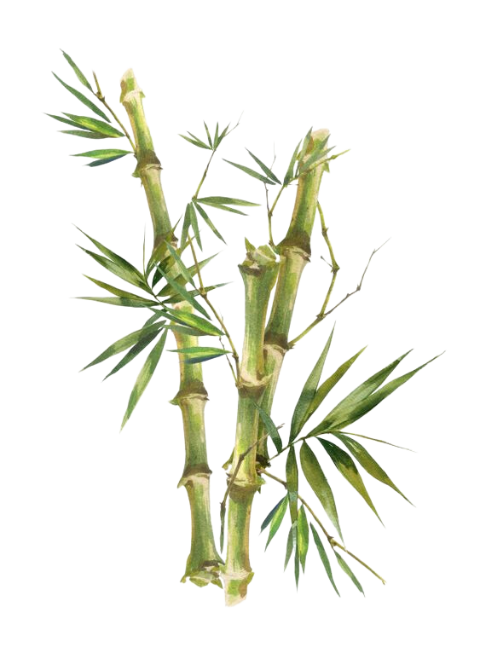

I. KIẾN THỨC NGỮ VĂN
2. Thơ trào phúng và một số thủ pháp nghệ thuật
A | B
Thơ trào phúng | Là thể loại đặc biệt của sáng tác văn học, gắn liền với các cung bậc tiếng cười mang ý nghĩa xã hội: hài hước là sự phê phán nhẹ nhàng; châm biếm là dùng lời lẽ sắc sảo; thâm thúy là để phê phán, vạch trần đối tượng; đả kích là tiếng cười phủ định, thường dùng để chỉ trích, phản đối gay gắt đối tượng trào phúng; đả kích là tiếng cười phủ định thường dùng để chỉ trích phản đối gay gắt đối tượng trào phúng.
Notes:
3

Slide 20
I. KIẾN THỨC NGỮ VĂN
2. Thơ trào phúng và một số thủ pháp nghệ thuật
A | B
Chơi chữ | Là vận dụng các hiện tượng đồng âm, trái nghĩa, đa nghĩa, từ láy… trong câu thơ để tạo nên ý nghĩa bất ngờ làm bật ra tiếng cười.
Khẩu ngữ | Dùng ngôn ngữ thơ, ngôn ngữ đời thường một cách hài hước.
Cường điệu | Nói quá, phóng đại, nhân lên gấp nhiều lần tính chất, mức độ, quy mô… nhằm làm nổi bật đối tượng.
Tương phản | Sử dụng các hình ảnh, từ ngữ trái ngược nhau tạo nên sự đối lập nhằm khắc họa, tô đậm đặc điểm của đối tượng 🡪 châm biếm, đả kích đối tượng.
Notes:
3

Slide 21
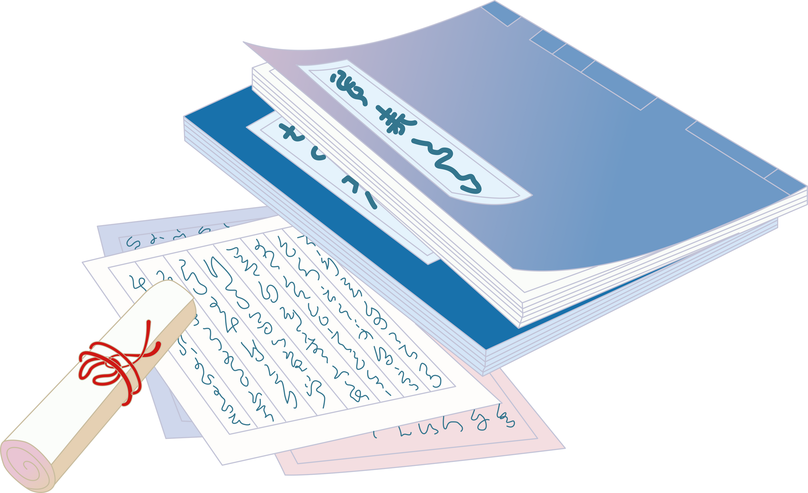
I. KIẾN THỨC NGỮ VĂN
2. Thơ trào phúng và một số thủ pháp nghệ thuật
Cũng cờ, cũng biển, cũng cân đai,
Cũng gọi ông Nghè có kém ai.
Mảnh giấy làm nên thân giáp bảng,
Nét son điểm rõ mặt văn khôi.
Tấm thân xiêm áo sao mà nhẹ?
Cái giá khoa danh ấy mới hời!
Ghế tréo, lọng xanh, ngồi bảnh chọe,
Nghĩ rằng đồ thật, hóa đồ chơi!
(Tiến sĩ giấy, Nguyễn Khuyến)
Dùng khẩu ngữ
Nghệ thuật đối
Cường điệu
Notes:
3

Slide 22

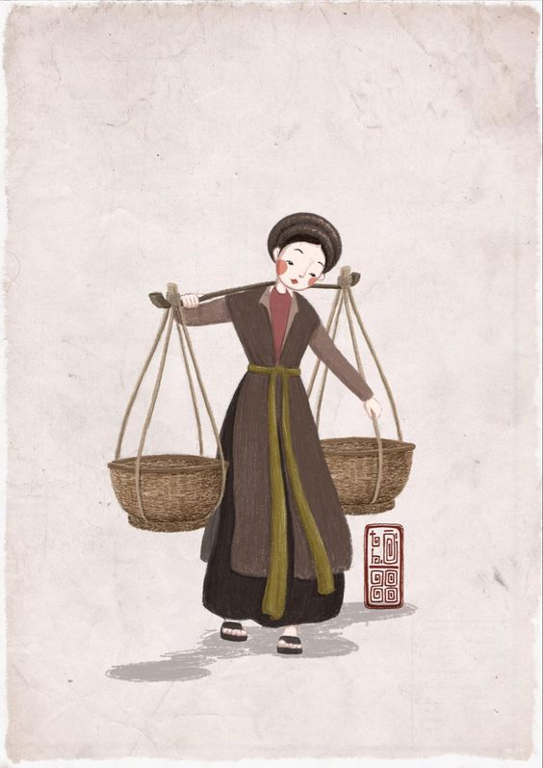

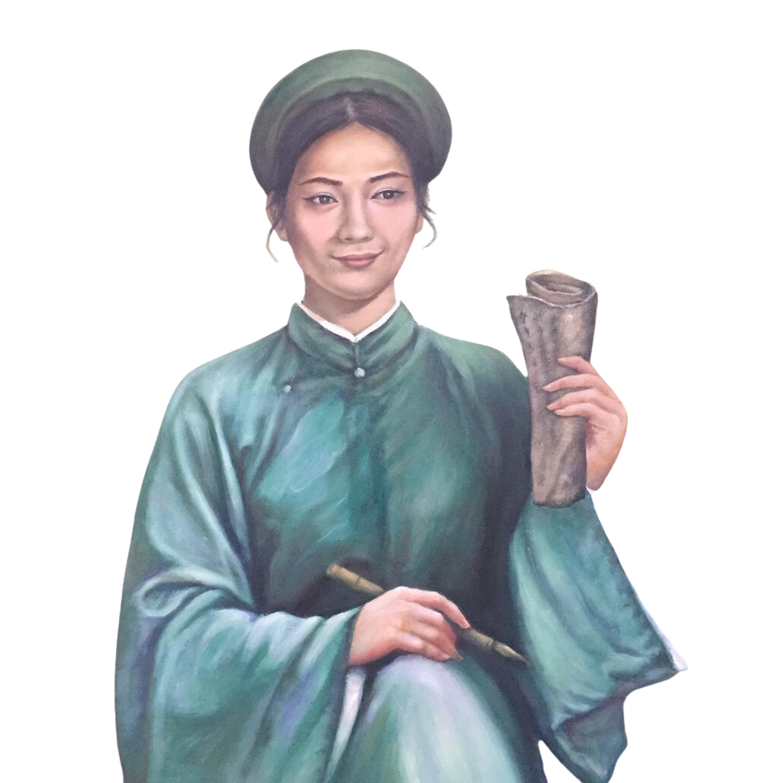


II. ĐỌC HIỂU VĂN BẢN
Mời trầu
__Hồ Xuân Hương__

Slide 23
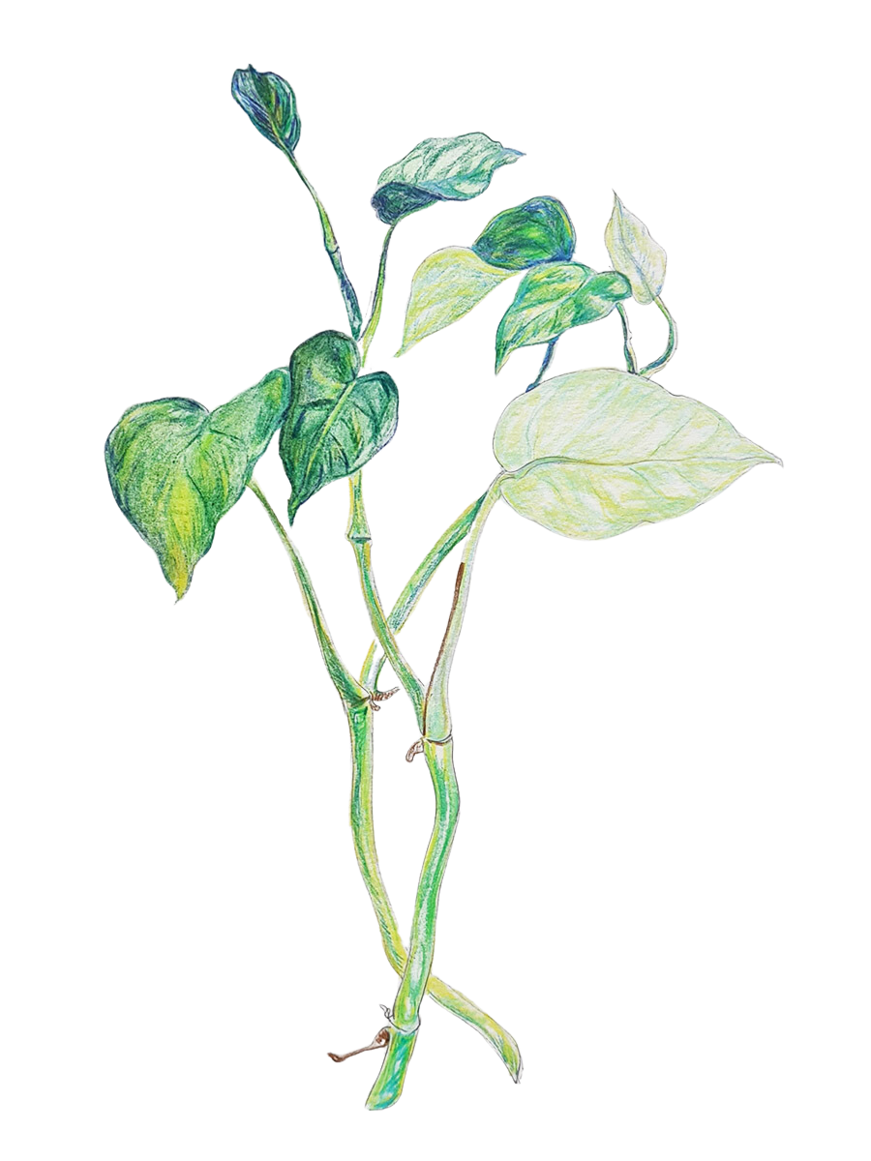


1. Chuẩn bị đọc
Gặp đây ăn một _____(1)
Không ăn cầm lấy, không ăn cầm lấy cho nhau bằng lòng
___ này ___ tính ___ tình (2)
Ăn vào cho đỏ, môi mình môi ta.
Hãy điền từ còn thiếu
trong đoạn ca dao sau:

Slide 24

Lắng nghe bài hát sau và chia sẻ cảm nhận của em về giai điệu và nội dung lời hát:

Slide 25

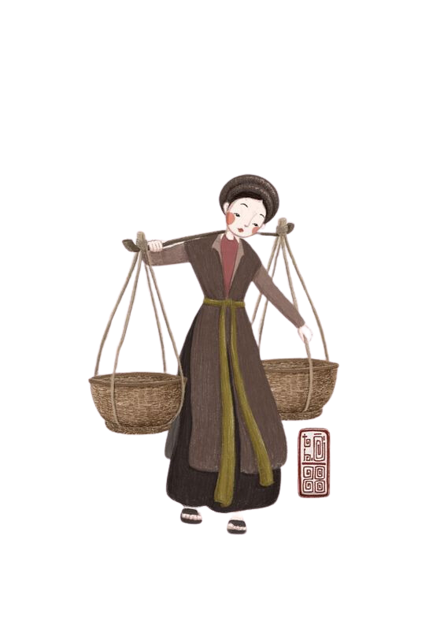
2. Đọc văn bản
Quả cau nho nhỏ, miếng trầu hôi,
Này của Xuân Hương mới quệt rồi.
Có phải duyên nhau thì thắm lại,
Đừng xanh như lá, bạc như vôi
Quan sát bài thơ và phán đoán nhịp của mỗi câu thơ được ngắt như thế nào?
Em cho rằng bài thơ này sẽ được đọc với giọng điệu ra sao?
Ngắt nhịp: 4/3 ở hầu hết các dòng thơ
Giọng điệu: chân thành, tha thiết

Slide 26
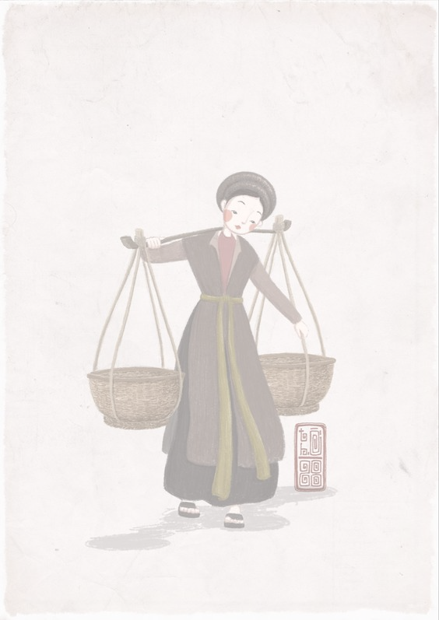

2. Đọc văn bản
Quả cau nho nhỏ, miếng trầu hôi,
Này của Xuân Hương mới quệt rồi.
Có phải duyên nhau thì thắm lại,
Đừng xanh như lá, bạc như vôi
Tiêu chí | Có | Không
Đọc trôi chảy, không bỏ từ, thêm từ.
Đọc to, rõ bảo đảm trong không gian lớp học, cả lớp cùng nghe được.
Tốc độ đọc phù hợp.
Sử dụng giọng điệu khác nhau để thể hiện được cảm xúc của nhân vật trữ tình.

Slide 27


3.Khám pha văn bản
Khám phá điều hay về tác giả
HS thực hiện kĩ thuật KWL trong 3 phút; viết nhanh trong giấy note để dán lên bảng chung:
K Những điều em đã biết về tác giả | W Những điều em muốn biết thêm về tác giả | L Những điều em biết thêm về tác giả qua tiết học

Slide 28
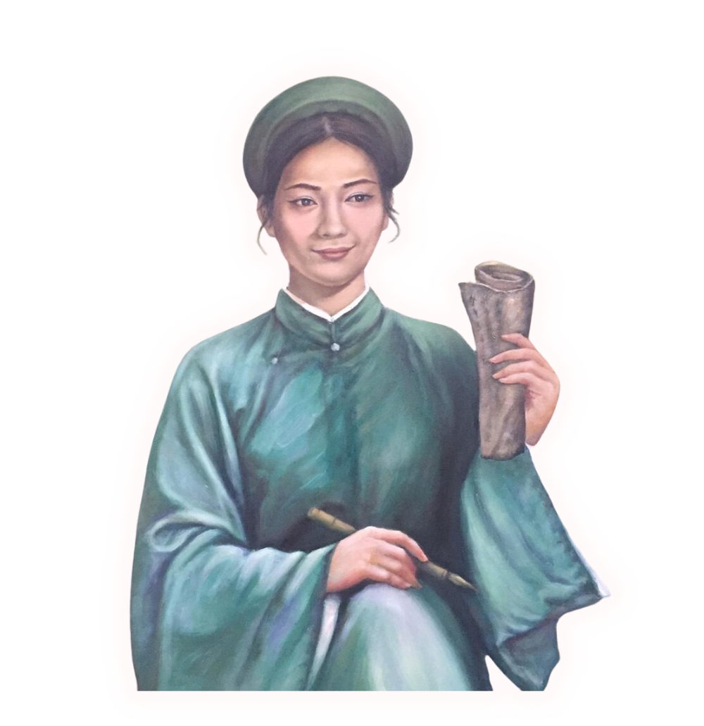
3.1. Giới thiệu chung về tác giả, tác phẩm
Hồ xuân hương
a. Hồ Xuân Hương
Sống ở cuối thế kỉ XVIII – cuối thế kỉ XIX; Là ái nữ của sinh đồ Hồ Phi Diễn, quê ở Nghệ An. Bà được cưới gả từ sớm nhưng hôn nhân lận đận, không viên mãn.
Bà có tố chất thông minh và hiếu học, là nữ sĩ tài hoa của văn học Trung đại Việt Nam.

Slide 29
3.1. Giới thiệu chung về tác giả, tác phẩm
Bài thơ: mời trầu
Quả cau nho nhỏ, miếng trầu hôi,
Này của Xuân Hương mới quệt rồi.
Có phải duyên nhau thì thắm lại,
Đừng xanh như lá, bạc như vôi
Sáng tác bằng chữ Nôm
Thể thơ: Thất ngôn tứ tuyệt Đường luật

Slide 30
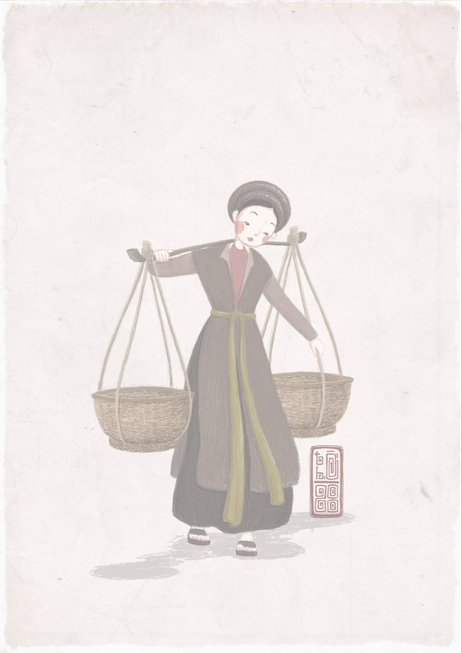
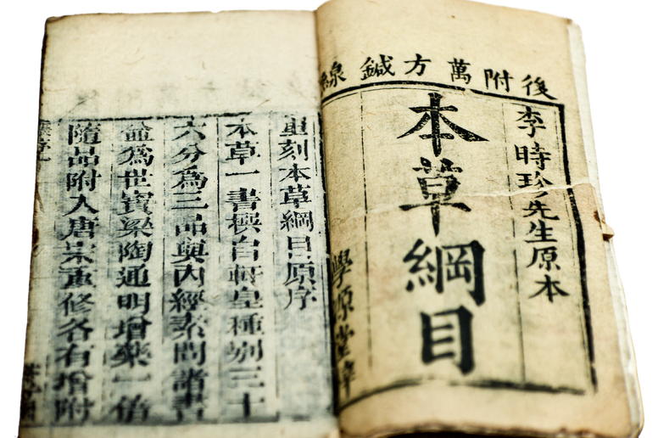
3.2. Khám phá văn bản
mời trầu
Nhiệm vụ 1:
Tìm hiểu đặc trưng thể thơ Thất ngôn tứ tuyệt đường luật trong bài. (5 phút)
HS trả lời cá nhân (dựa trên PHT đã được giao trước tìm hiểu ở nhà – PHT số 2)
Quả cau nho nhỏ, miếng trầu hôi,
Này của Xuân Hương mới quệt rồi.
Có phải duyên nhau thì thắm lại,
Đừng xanh như lá, bạc như vôi
✔ Xác định đặc điểm của thơ thất ngôn tứ tuyệt được thể hiện qua bài thơ (theo bảng đặc điểm)
✔ Theo em, ai là người bộc lộ cảm xúc, suy ngẫm trong bài thơ Mời trầu? Đối tượng bày tỏ cảm xúc trong bài thơ là gì? Cảm xúc nào được thể hiện trong bài thơ?

Slide 31
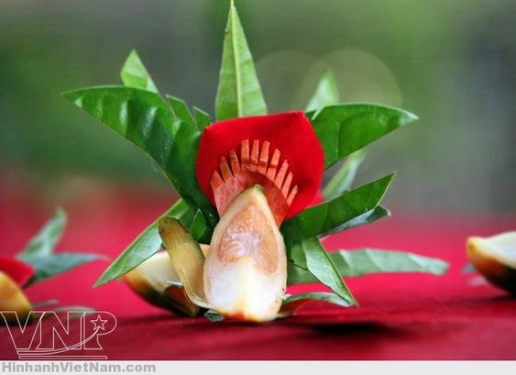

mời trầu
3.2. Khám phá văn bản
Nhiệm vụ 2: Trầu tính trầu tình
Quả cau nho nhỏ, miếng trầu hôi,
Này của Xuân Hương mới quệt rồi.
Có phải duyên nhau thì thắm lại,
Đừng xanh như lá, bạc như vôi
HS hoạt động theo 4 nhóm (GV phân nhóm từ trước, chuẩn bị nhiệm vụ ở nhà).
Có 4 trạm mà mỗi nhóm phải trải qua; Các nhóm sẽ khám phá văn bản theo từng trạm (GV cho bốc thăm để nhóm biết vị trí khởi hành)
mỗi nhóm sẽ chỉ có tối đa 5 phút cùng nhau giải mã xong trạm của mình, nhóm sẽ di chuyển sang trạm tiếp theo theo chiều kim đồng hồ.
Sau thời gian hoạt động vòng tròn, GV tổ chức tọa đàm để các nhóm ban đầu trình bày phần khám phá ở nhà. Các nhóm khác nhận xét, góp ý / đặt câu hỏi cho chủ tọa.

Slide 32
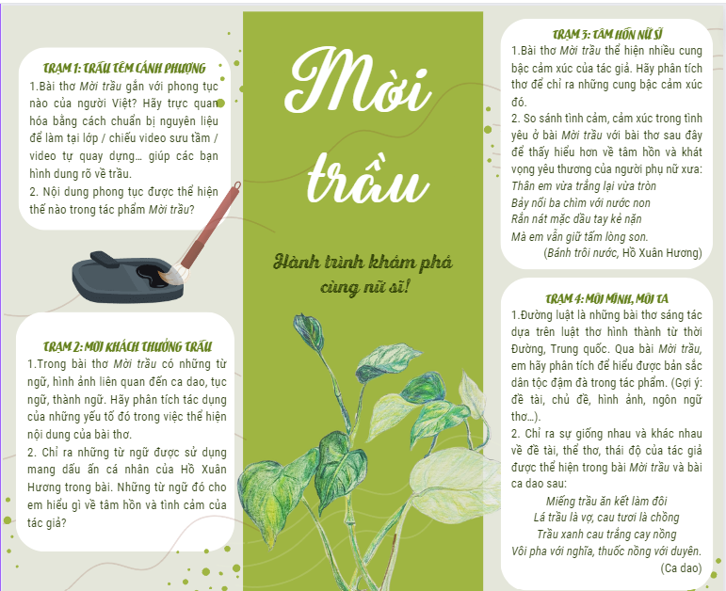
3.2. Khám phá văn bản
Nhiệm vụ 2: Trầu tính trầu tình
mời trầu
Quả cau nho nhỏ, miếng trầu hôi,
Này của Xuân Hương mới quệt rồi.
Có phải duyên nhau thì thắm lại,
Đừng xanh như lá, bạc như vôi

Slide 33
3.2. Khám phá văn bản
a. Đặc điểm thơ Thất ngôn tứ tuyệt Đường luật thể hiện trong bài "Mời trầu"
Đặc điểm | Biểu hiện trong văn bản
B/T | Bài thơ làm theo luật Bằng (Cau = B)
Bố cục | 4 phần
Niêm (Chữ thứ 2 của câu 2 và 3, câu 4 và câu 1 cùng thanh) | của – phải, cau – xanh
Gieo vần | vần ôi ở cuối các câu 1,2,4
Quả cau nho nhỏ, miếng trầu hôi,
Này của Xuân Hương mới quệt rồi.
Có phải duyên nhau thì thắm lại,
Đừng xanh như lá, bạc như vôi

Slide 34
3.2. Khám phá văn bản
b. Nhân vật trữ tình, đối tượng trữ tình, đề tài và cảm xúc chủ đạo
Đặc điểm | Biểu hiện trong văn bản
Nhân vật trữ tình | Xuân Hương
Đối tượng trữ tình | người được mời trầu
Cảm xúc chủ đạo | Sự chân thành, tha thiết mong cầu hạnh phúc trong tình yêu.
Đề tài | mời trầu (Phong tục cổ truyền của người Việt)
Quả cau nho nhỏ, miếng trầu hôi,
Này của Xuân Hương mới quệt rồi.
Có phải duyên nhau thì thắm lại,
Đừng xanh như lá, bạc như vôi

Slide 35
3.2. Khám phá văn bản
c. Cảm xúc trữ tình
TRẠM 1: TRẦU TÊM CÁNH PHƯỢNG
1.Bài thơ Mời trầu gắn với phong tục nào của người Việt? Hãy trực quan hóa bằng cách chuẩn bị nguyên liệu để làm tại lớp / chiếu video sưu tầm / video tự quay dựng… giúp các bạn hình dung rõ về trầu.
2. Nội dung phong tục được thể hiện thế nào trong tác phẩm Mời trầu?

Slide 36
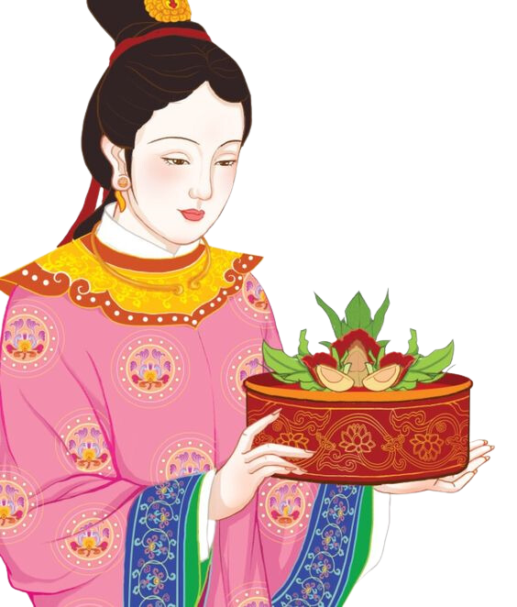
3.2. Khám phá văn bản
c. Cảm xúc trữ tình
TRẠM 2: MỜI KHÁCH THƯỞNG TRẦU
1.Trong bài thơ Mời trầu có những từ ngữ, hình ảnh liên quan đến ca dao, tục ngữ, thành ngữ. Hãy phân tích tác dụng của những yếu tố đó trong việc thể hiện nội dung của bài thơ.
2. Chỉ ra những từ ngữ được sử dụng mang dấu ấn cá nhân của Hồ Xuân Hương trong bài. Những từ ngữ đó cho em hiểu gì về tâm hồn và tình cảm của tác giả?

Slide 37


3.2. Khám phá văn bản
c. Cảm xúc trữ tình
TRẠM 2: MỜI KHÁCH THƯỞNG TRẦU
*Phong tục Mời trầu của người Việt:
- Nội dung phong tục được Hồ Xuân Hương thể hiện chi tiết trong bài thơ qua những đồ vật, thao tác gắn liền với việc thực hành phong tục đó:
Người têm quệt vôi vào lá trầu, cuộn miếng cau vào lá trầu đã quệt vôi, tết lại thành hình sâu kèn hoặc hình cánh phượng và cho vào miệng nhai. Trong khi ăn trầu, các thành phần hòa quyện với nhau tạo nên màu đỏ thắm.
Quả cau: cau được hái về, bổ dọc thành bốn/sáu/tám miếng phơi héo hoặc để ăn tươi.
Lá trầu rửa sạch cắt làm hai. Vôi được tôi sẵn để trong bình.

Slide 38
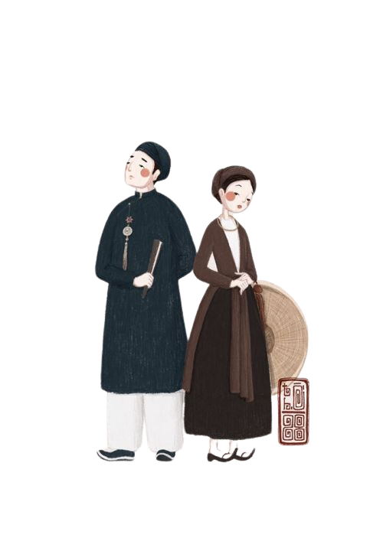
3.2. Khám phá văn bản
c. Cảm xúc trữ tình
*Chất dân gian trong bài “Mời trầu”:
Đặc điểm | Biểu hiện trong văn bản
Bài thơ có những từ ngữ dân gian: thành ngữ, tục ngữ, cao dao | Quả cau nho nhỏ: quả cau nho nhỏ/cái vỏ vân vân/nay anh học gần/mai anh học xa,… Thưa rằng tôi đi hái dâu Hai anh mở túi đưa trầu cho ăn Miếng trầu: + Từ ngày ăn phải miếng trầu, Miệng ăn, môi đỏ, dạ sầu đăm chiêu + Miếng trầu là đầu câu chuyện + Xanh vỏ đỏ lòng/ Xanh như lá, bạc như vôi

Slide 39
3.2. Khám phá văn bản
c. Cảm xúc trữ tình
*Chất dân gian trong bài “Mời trầu”:
Cách đưa yếu tố dân gian vào bài thơ: | Cách đưa yếu tố dân gian vào bài thơ:
không sử dụng nguyên một câu ca dao/thành ngữ/tục ngữ mà chủ yếu dùng từ ngữ gợi dẫn, nhớ đến toàn bộ câu 🡪 những từ ngữ ấy có tác dụng lớn trong biểu đạt nội dung bài thơ, nói ra những điều sâu kín trong lòng mà những từ ngữ thông thường không nói hết được.
Các từ ngữ gợi nhớ tới ca dao/tục ngữ có tác dụng biểu đạt nghĩa gốc; bên cạnh đó còn được tác giả ghép thêm từ mới, thành phần mới để tạo cách diễn đạt theo phong cách riêng của nhà thơ.

Slide 40


3.2. Khám phá văn bản
c. Cảm xúc trữ tình
*Từ ngữ mang dấu ấn cá nhân của nhà thơ:
“Trầu hôi”, “quả cau nho nhỏ”: thể hiện sự khiêm nhường
“Này của Xuân Hương mới quệt rồi”:
nêu tên riêng, dùng ĐT quệt thể hiện cái tôi cá nhân riêng biệt và mạnh mẽ của nữ sĩ.

Slide 41

3.2. Khám phá văn bản
c. Cảm xúc trữ tình
TRẠM 3: TÂM HỒN NỮ SĨ
*Cảm xúc, tâm hồn của nhân vật trữ tình:
Bài thơ Mời trầu thể hiện nhiều cung bậc cảm xúc của tác giả. Hãy phân tích thơ để chỉ ra những cung bậc cảm xúc đó.
So sánh tình cảm, cảm xúc trong tình yêu ở bài Mời trầu với bài thơ Bánh trôi nước để thấy hiểu hơn về tâm hồn và khát vọng yêu thương của người phụ nữ xưa.

Slide 42

3.2. Khám phá văn bản
Quả cau nho nhỏ, miếng trầu hôi,
c. Cảm xúc trữ tình
Này của Xuân Hương mới quệt rồi.
*Cảm xúc, tâm hồn của nhân vật trữ tình:
Câu 1: Cảm xúc chân thật, khiêm nhường
khi nhắc đến “quả cau nho nhỏ” “miếng trầu hôi”: sự vật nhỏ bé, xinh xắn, không có gì nổi bật được tác giả nhận về phần mình.
Câu thơ gợi nhắc sự chua xót với thân phận người phụ nữ trong xã hội xưa.
Câu 2: Cảm xúc vừa khẳng định tự tin về những gì mình sở hữu, chân thành tha thiết khi nói về tình duyên của chính mình vừa nhí nhảnh trào lộng
xuất hiện đầy đủ các thành tố của cuộc mời trầu: cau, trầu, vôi và Xuân Hương
+Từ hô gọi: Này
+ Xưng tên: Xuân Hương
+ Quệt: phết vôi vào lá trầu → mạnh bạo, quyết liệt

Slide 43
3.2.Khám phá văn bản
Có phải duyên nhau thì thắm lại,
Đừng xanh như lá, bạc như vôi
c. Cảm xúc trữ tình
*Cảm xúc, tâm hồn của nhân vật trữ tình:
+ Câu hỏi mơ hồ: Có phải…
+ Hi vọng về tương lai tốt đẹp: thắm lại
→ Niềm hi vọng mong manh nhưng nghiêm túc
Câu 3:
Hi vọng
+ Từ ngữ chỉ màu sắc cũng là biện pháp ẩn dụ: xanh, bạc
+ Phép so sánh: tình duyên ~ xanh như lá, bạc như vôi
+ Từ “Đừng” ở đầu dòng tạo nên giọng điệu van lơn, như cầu mong sự bất hạnh, ngang trái trong tình duyên sẽ không đến với Hồ Xuân Hương.
Câu 4:
nhấn mạnh niềm mong mỏi tình duyên của người con gái

Slide 44

3.2. Khám phá văn bản
Có phải duyên nhau thì thắm lại,
Đừng xanh như lá, bạc như vôi
c. Cảm xúc trữ tình
*Cảm xúc, tâm hồn của nhân vật trữ tình:
*Tiểu kết:
Chỉ qua 4 câu thơ vịnh về tục mời trầu, Xuân Hương thể hiện nhiều cung bậc tình cảm sinh động của con người, bộc lộ thế giới nội tâm của người thiếu nữ đang khao khát tình yêu chân thành, sâu sắc.

Slide 45
3.2. Khám phá văn bản
c. Cảm xúc trữ tình
TRẠM 4: MÔI MÌNH, MÔI TA
1.Đường luật là những bài thơ sáng tác dựa trên luật thơ hình thành từ thời Đường, Trung quốc. Qua bài Mời trầu, em hãy phân tích để hiểu được bản sắc dân tộc đậm đà trong tác phẩm. (Gợi ý: đề tài, chủ đề, hình ảnh, ngôn ngữ thơ…).
2. Chỉ ra sự giống nhau và khác nhau về đề tài, thể thơ, thái độ của tác giả được thể hiện trong bài Mời trầu và bài ca dao sau:
Miếng trầu ăn kết làm đôi
Lá trầu là vợ, cau tươi là chồng
Trầu xanh cau trắng cay nồng
Vôi pha với nghĩa, thuốc nồng với duyên.
(Ca dao)

Slide 46
3.2. Khám phá văn bản
c. Cảm xúc trữ tình
TRẠM 4: MÔI MÌNH, MÔI TA
*Giống nhau: Đều thông qua tục ăn trầu (Têm trầu, ăn trầu) để nói chuyện tình cảm
Chất dân tộc đậm đà thể hiện ở cách chọn đề tài, những yếu tố dân gian.
+ Thể thơ: lục bát – Tứ tuyệt Đường luật
+ Nội dung bài thơ:
Bài ca dao nói chuyện tình cảm vợ chồng son sắt thủy chung, keo sơn gắn bó
Bài “Mời trầu” viết về quan niệm tình yêu tiến tới hôn nhân, gửi gắm cảm xúc xót xa nếu như gặp người vô duyên bạc bẽo trong tình yêu.
+ Hình thức nghệ thuật: thơ Hồ Xuân Hương có cá tính mạnh mẽ, đậm cái tôi cá nhân còn bài ca dao có chất trữ tình đằm thắm,

Slide 47

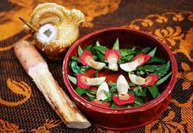
3.2. Khám phá văn bản
d. Ý nghĩa nhan đề
Mời trầu là nét đẹp truyền thống dân gian
Là tục lễ trong các đám rước dâu, cưới hỏi: khi nhà trai tới hỏi chuyện nhà gái, bao giờ cũng có cơi trầu để bày tỏ nỗi niềm và mong muốn kết mối lương duyên.
Mời trầu là hình ảnh tượng trưng cho hạnh phúc lứa đôi, là minh chứng cho sự nên duyên vợ chồng, là niềm vui, là sự chung thủy.
Trong mắt Hồ Xuân Hương, mời trầu đã nói lên cả một số phận, cả một cuộc đời con người.

Slide 48
3.2. Khám phá văn bản
e. Đề tài, chủ đề, bài học
Bài học:
Bài thơ gợi tâm hồn giàu tình cảm của người phụ nữ, gợi nhắc con người cần trân quý những người phụ nữ quanh mình.
Thể hiện quan điểm trong tình yêu của tác giả: nếu đã phải duyên nên tiến tới một cách chân thành, đừng để mối tình trở nên cô đơn lạc lõng.
Đề tài: Mời trầu
Chủ đề: Ca ngợi tình yêu chân thành và mong ước hạnh phúc trong tình yêu

Slide 49


3.2. Khám phá văn bản
Câu hỏi
tư duy
Thơ Đường luật thường sử dụng các biện pháp như ẩn dụ, mượn việc tả cảnh, vịnh vật để nói chí, nói chuyện tình cảm hoặc phản ánh các vấn đề xã hội.
Em hãy sưu tầm 1-2 tác phẩm thơ vịnh vật của Hồ Xuân Hương và chia sẻ xem nữ sĩ đang “vịnh” về điều gì.

Slide 50
3.2. Khám phá văn bản
Câu hỏi
tư duy
Bài thơ Mời trầu đã bày tỏ quan điểm và khát vọng hạnh phúc của người phụ nữ xưa. Còn đối với em, quan niệm về hạnh phúc của em là gì? Làm thế nào để có thể chạm tới hạnh phúc?

Slide 51
4. LUYỆN TẬP
Trò chơi:
Ai hiểu
nàng Xuân Hương?
Nhiệm vụ 1:
HS sẽ lắng nghe câu hỏi và trả lời miệng.
HS giành quyền trả lời bằng cách giơ tay.
Mỗi câu trả lời đúng HS nhận được 5 điểm ClassDojo/ điểm tích cực.

Slide 52


4. LUYỆN TẬP
Câu 1: Bài thơ Mời trầu được viết theo thể thơ nào?
A. Thất ngôn tứ tuyệt Đường luật
B. Thất ngôn bát cú Đường luật
C. Thơ lục bát
D. Thơ song thất lục bát
Trò chơi:
Ai hiểu
nàng Xuân Hương?

Slide 53
4. LUYỆN TẬP
Câu 2: Đâu là nhận định đúng về bài thơ “Mời trầu”?
A. Nằm trong tập thơ “Lưu Hương kí”
B. Là một trong 50 bài thơ Nôm truyền tụng của Hồ Xuân Hương
C. Được sáng tác khi bà lấy người chồng thứ nhất
D. Được sáng tác khi bà hạnh phúc bên người chồng thứ hai
Trò chơi:
Ai hiểu
nàng Xuân Hương?

Slide 54
4. LUYỆN TẬP
Câu 3: Bài thơ “Mời trầu” được sáng tác bằng chữ gì?
A. Chữ Hán
B.Chữ Quốc ngữ
C. Chữ Nôm
D. Chữ viết khác
Trò chơi:
Ai hiểu
nàng Xuân Hương?

Slide 55
4. LUYỆN TẬP
Câu 4: Hình ảnh nổi bật trong hai câu đầu bài thơ là:
A. Hình ảnh người con gái
B. Hình ảnh Xuân Hương – tác giả
C. Hình ảnh quả cau – miếng trầu
D. Hình ảnh thắm lại
Trò chơi:
Ai hiểu
nàng Xuân Hương?

Slide 56
4. LUYỆN TẬP
Câu 5: Đáp án không phải giá trị nội dung của bài “Mời trầu”?
A. Gợi tả hình ảnh quả cau miếng trầu
B. Khẳng định cá tính bản thân
C. Câu nói giao duyên, niềm mong mỏi về hạnh phúc lứa đôi
D. Châm biếm đả kích thói sĩ diện, háo danh
Trò chơi:
Ai hiểu
nàng Xuân Hương?

Slide 57
4. LUYỆN TẬP
Câu 6: Đáp án không phải là nghệ thuật độc đáo được sử dụng trong bài thơ “Mời trầu”?
A. Gieo vần cuối các câu 1,2,4
B. Bố cục 4 phần: Đề - Thực – Luận – Kết
C. Tiểu đối đặc sắc
D. Nghệ thuật chơi chữ
Trò chơi:
Ai hiểu
nàng Xuân Hương?

Slide 58
4. LUYỆN TẬP
Viết
kết nối đọc
Nhiệm vụ 2:
HS hoàn thành (cá nhân) PHT số 4, trong thời gian 10 phút.
Sau 10 phút, GV gọi ngẫu nhiên 2 HS trình bày, mỗi HS trình bày tối đa 2 phút.

Slide 59
4. LUYỆN TẬP
Viết
kết nối đọc
Đề bài: Viết đoạn văn khoảng 8-10 câu nêu cảm nhận của em sau khi đọc bài thơ “Mời trầu” của Hồ Xuân Hương.

Slide 60
4. LUYỆN TẬP
*Mở đoạn: Giới thiệu ngắn gọn về bài thơ, tác giả và nêu nhận định chung về bài thơ.
Viết
kết nối đọc
* Triển khai đoạn:
- Cảm nhận về đặc sắc nội dung bài thơ
- Cảm nhận về đặc sắc nghệ thuật của bài thơ (tập trung vào đặc trưng thơ Đường luật và sự phá cách của tác giả).
*Kết đoạn: Cảm nhận về tâm hồn tình cảm của nữ sĩ / Bài học mà bài thơ gợi ra.

Slide 61



5. VẬN DỤNG
GV giao nhiệm vụ học tập:
Đọc mở rộng văn bản cùng thể loại: Vịnh khoa thi Hương
Đọc và tìm hiểu trước VB ở nhà để phục vụ cho buổi học sau

Slide 62
Cảm ơn các em!

